Slide 1
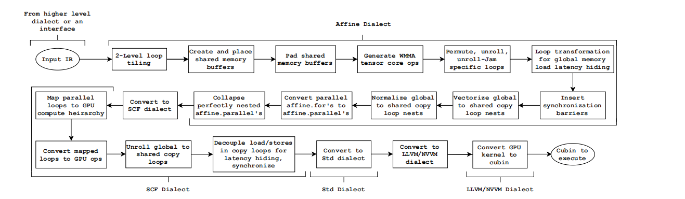
基于MLIR生成GEMM算法高性能GPU代码
1.将higher level 的Dialect或矩阵乘Lower到Affine Dialect，可以在Affine Dialect里使用很多MLIR已经提供好的优化模块，比如快速内存缓冲区的创建和放置、loop-tiling、unroll-jam、矢量化、并行循环的检测以及同步barriers的放置等
2.Affine Dialect中组合优化后的IR转换到SCF Dialect。将并行循环映射到GPU计算层次结构，然后做了load和store解耦，完成了Global Memoey加载延迟隐藏。
3.将host端的代码转换为std Dialect然后转换为LLVM Dialect。Device端的代码也被转换为std Dialect,然后转换为LLVM Dialect和NNVM Dialect的混合。然后由LLVM的NVPTX后端转换为PTX,使用NVIDIA的编译器将PTX转换为cubin。

Slide 2
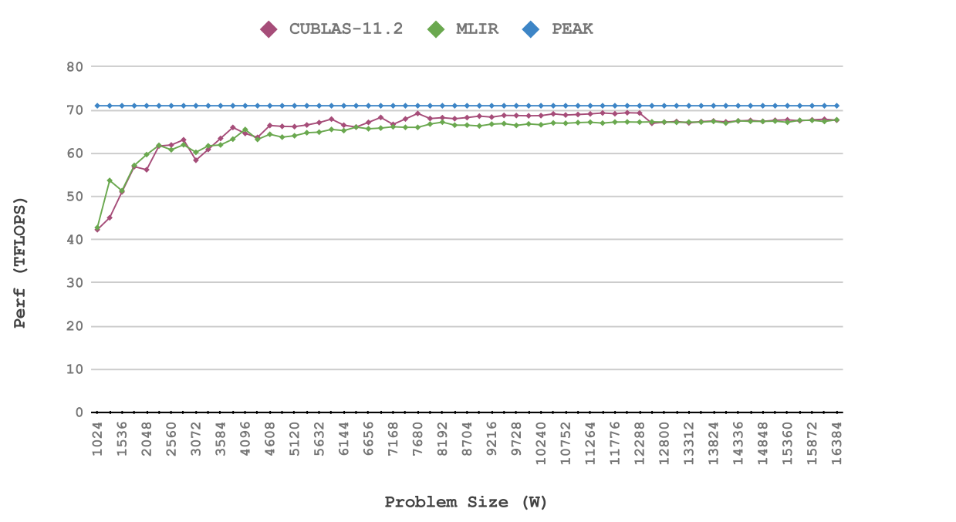

Slide 3
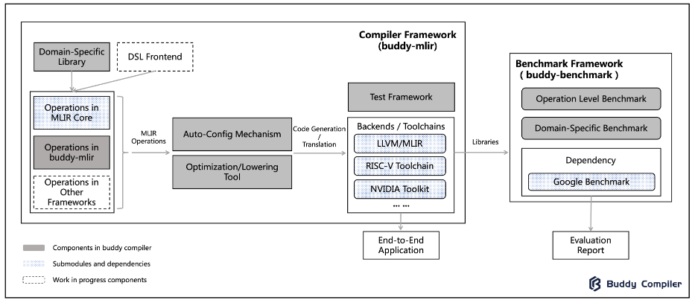
1.Buddy-mlir以MLIR为基石，在此基础上构建特定领域编译器。通过DSL前端将输入模型转换到MLIR、buddy-mlir和其他框架的Operations上，通过优化工具和自动配置工具对其进行优化Lower,生成对应后端的IR。
2.Buddy-benchmark提供了一些内置的测试用例来对比性能，可以进行Operation级别的对比，也可以进行领域特定计算库/框架级别的对比。同时支持自定义扩展，可以由用户自定义实现添加到benchmark中一起对比。Buddy-benchmark依赖Google Benchmark检测运行时间并生成性能报告。

